Slide 1
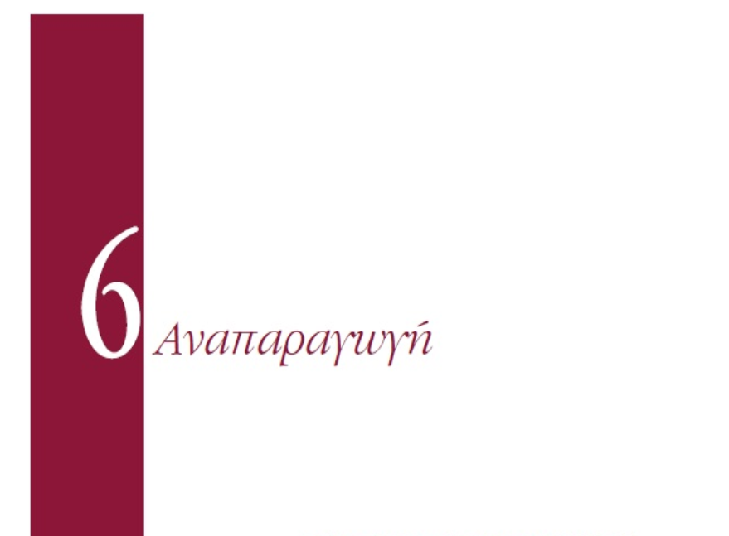

Slide 2
6. Αναπαραγωγή

Slide 3
6. Αναπαραγωγή

Slide 4
6. Αναπαραγωγή
Αναπαραγωγή
Αμφιγονία (ή αμφιγονική αναπαραγωγή)
Μονογονία (ή μονογονική αναπαραγωγή)

Slide 5
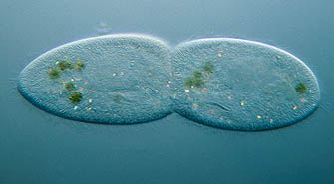
6. Αναπαραγωγή
Μονογονία ή Μονογονική αναπαραγωγή
Είναι η αναπαραγωγή που γίνεται χωρίς το ζευγάρωμα των οργανισμών
Παρατηρείται στους
μονοκύτταρους οργανισμούς,
φυτά
ζώα

Slide 6
6. Αναπαραγωγή
Αμφιγονία ή Αμφιγονική αναπαραγωγή
Η αναπαραγωγή που γίνεται με το ζευγάρωμα ανάμεσα σε άτομα διαφορετικού φύλου.
Τα άτομα αυτά παράγουν εξειδικευμένα κύτταρα, τους γαμέτες που είναι τα σπερματοζωάρια και τα ωάρια
Οι γαμέτες ενώνονται με μια διαδικασία που ονομάζεται γονιμοποίηση
Έτσι σχηματίζεται το πρώτο κύτταρο του οργανισμού , το ζυγωτό

Slide 7
6.1 Η αναπαραγωγή στους μονοκυττάρους οργανισμούς
Οι μονοκύτταροι οργανισμοί αναπαράγονται συνήθως με μονογονία
Π.χ. η αμοιβάδα αναπαράγεται με απλή διαίρεση (διχοτόμηση)

Slide 8
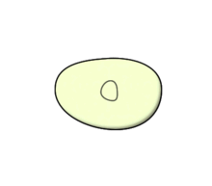
6.1 Η αναπαραγωγή στους μονοκυττάρους οργανισμούς
Στην αρχή διπλασιάζεται το γενετικό υλικό της αμοιβάδας και στη συνέχεια με διαίρεση δημιουργούνται δύο νέες όμοιες αμοιβάδες

Slide 9
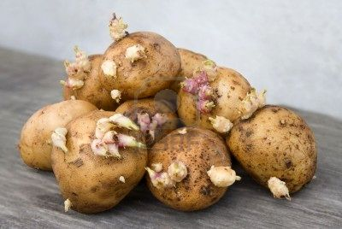
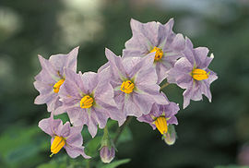
6.2 Η αναπαραγωγή στα φυτά
Η αναπαραγωγή γίνεται και με μονογονία και με αμφιγονία,
μερικά φυτά (π.χ η πατάτα), μπορούν να αναπαραχθούν :
μονογονικά-από τα «μάτια» μιας ξεχασμένης πατάτας
Αμφιγονικά- με σπέρματα που παράγουν τα άνθη του φυτού

Slide 10
6.2 Η αναπαραγωγή στα φυτά - Μονογονική αναπαραγωγή στα φυτά

Slide 11
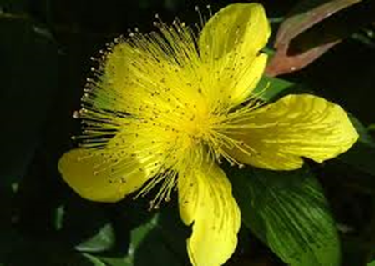
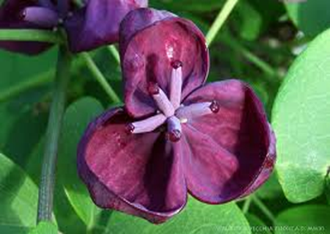
6.2 Η αναπαραγωγή στα φυτά – Αμφιγονική αναπαραγωγή στα ανθόφυτα
Το άνθος παράγει τους γαμέτες και συνεπώς αποτελεί το αναπαραγωγικό όργανο του φυτού
Ένα άνθος μπορεί να παράγει:
Μόνο αρσενικούς (αρσενικός Ανθός)
Μόνο θηλυκούς (θηλυκός ανθός)
Και τα δύο μαζί (τέλειος άνθος)

Slide 12
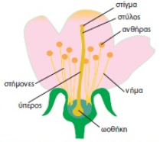
6.2 Η αναπαραγωγή στα φυτά – Αμφιγονική αναπαραγωγή στα ανθόφυτα
Τέλειο άνθος
Ο στήμονας παράγει αρσενικούς γαμέτες
Ο ύπερος παράγει θηλυκούς γαμέτες

Slide 13
6.2 Η αναπαραγωγή στα φυτά – Αμφιγονική αναπαραγωγή στα ανθόφυτα
Το αρσενικό άνθος:
Οι στήμονες αποτελούνται από:
Το νήμα
Τους ανθήρες ( βρίσκονται οι γυρεόκοκκοι)
οι γυρεόκοκκοι περιέχουν τους αρσενικούς γαμέτες

Slide 14
6.2 Η αναπαραγωγή στα φυτά – Αμφιγονική αναπαραγωγή στα ανθόφυτα
Το θηλυκό άνθος:
Ο ύπερος αποτελούνται από:
Το στίγμα
Τον στύλο
Την ωοθήκη ( βρίσκονται οι σπερματικοί βλάστες )
Οι σπερματικοί βλάστες περιέχουν τα ωάρια (θηλυκοί γαμέτες)

Slide 15
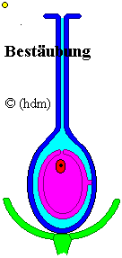
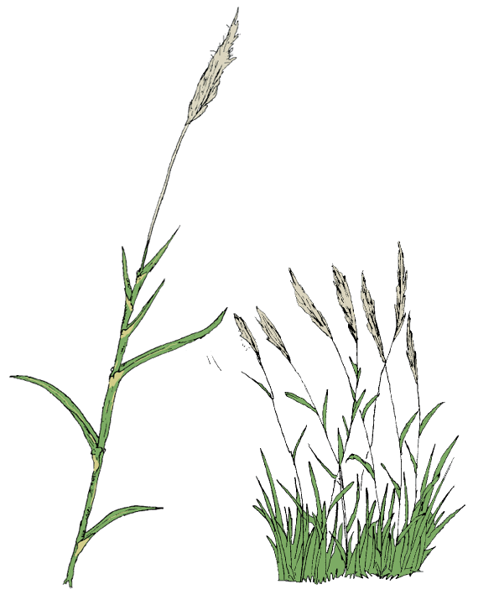
6.2 Η αναπαραγωγή στα φυτά – Αμφιγονική αναπαραγωγή στα ανθόφυτα
Επικονίαση
Για να γίνει θα πρέπει να μεταφερθούν οι γυρεόκοκκοι από τους ανθήρες στο στίγμα του ύπερου
Επιτυγχάνεται κυρίως με τη βοήθεια των εντόμων και του ανέμου

Slide 16
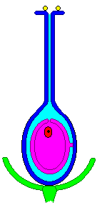
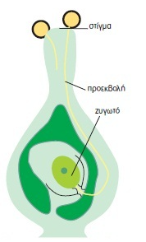
6.2 Η αναπαραγωγή στα φυτά – Αμφιγονική αναπαραγωγή στα ανθόφυτα
Γονιμοποίηση
Όταν φτάσει ο γυρεόκοκκος στο στίγμα του ύπερου τότε αναπτύσσεται μια προεκβολή η οποία φτάνει στην ωοθήκη
Ο γυρεόκοκκος μεταφέρεται από την προεκβολή στην ωοθήκη όπου γονιμοποιεί το ωάριο
Από το ζυγωτό θα αναπτυχθεί το φυτικό έμβρυο
Μετά η ωοθήκη αρχίζει να μεταβάλλεται σχηματίζοντας τον καρπό

